Slide 1

Agenda
Tag 1 – Einführung
Installation
Erste Anwendung
Architektur
Tag 2 – Entwicklung
Models
Darstellung
Formulare
Ajax
Tag 3 – Fortgeschrittene Themen
Tests
Security & Deployment
Lokalisierung & Internationalisierung
Performance
Best Practices

Slide 2
Components

Slide 3
Darstellung
Labels
Dynamische Ausgabe von Zeichenketten
Convenience-Konstruktor ohne Model
HTML
<p>Anbieter des Trainings: <span wicket:id="trainer"></span></p>
Java
add(new Label("trainer", "anderScore"));

Slide 4
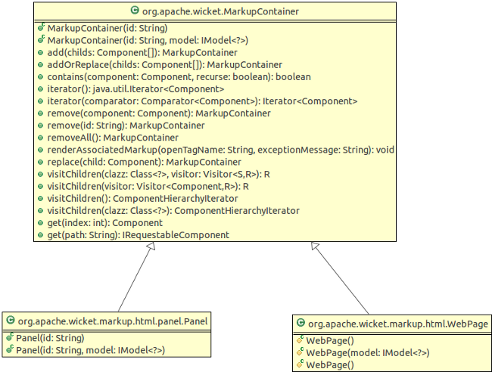
Darstellung
Panels
Wiederverwendbare Container für Komponenten
HTML + Java

Slide 5
Darstellung
Panels
HTML: Panel
<html> <head></head> <body> <wicket:panel> <!-- Diverse Labels. Äußeres Gerüst wird ignoriert! --> </wicket:panel> </body> </html>

Slide 6
Darstellung
Panels
Java: Panel
public class PersonPanel extends Panel { public PersonPanel(String id, IModel<Person> person) { super(id); setDefaultModel(new CompoundPropertyModel(person)); add(new Label("name")); add(new Label("surname")); add(new Label("address")); add(new Label("email")); add(new Label("spouse.name")) } }

Slide 7
Darstellung
Panels
Java: Page
public class PersonPage extends WebPage { public PersonPage() { Person john = new Person("John", "Doe"); IModel<Person> person = new Model<>(john); add(new PersonPanel("person", person)); } }

Slide 8
Darstellung
Templating
Vorgabe eines gemeinsamen Rahmens
Header
Navigation
Content
Footer
Strategie
Panels für gemeinsame Bereiche konstruieren
Panels zu Template Page zusammenbauen
Subpages: Nutzung von Java und Markup Inheritance
Subpages: Spezifischen Content definieren
Spezielle Tags
wicket:child
wicket:extend

Slide 9
Darstellung
Templating
HTML: Template Page
<html> <head></head> <body> <div id="header" wicket:id="headerPanel">header</div> <div id="body"> <div id="menu" wicket:id="menuPanel">menu</div> <wicket:child/> </div> <div id="footer" wicket:id="footerPanel">footer</div> </body> </html>

Slide 10
Darstellung
Templating
Java: Template Page
public class GFUTemplate extends WebPage { private Panel headerPanel; private Panel menuPanel; private Panel footerPanel; public GFUTemplate() { add(headerPanel = new HeaderPanel("headerPanel")); add(menuPanel = new MenuPanel("menuPanel")); add(footerPanel = new FooterPanel("footerPanel")); } }

Slide 11
Darstellung
Templating
HTML: Page
<html> <head></head> <body> <wicket:extend> <!-- Tags für die gewünschten Komponenten einfügen --> </wicket:extend> </body> </html>

Slide 12
Darstellung
Templating
Java: Page
public class PersonPage extends GFUTemplate { public PersonPage() { super(); // Gewünschte Komponenten einfügen } }

Slide 13
Darstellung
Repeater
Mehrfaches Anzeigen von Elementen
Beispiel: Listen
Alternativen in Wicket
RepeatingView
ListView
DataView

Slide 14
Darstellung
RepeatingView
Wiederholung eines einfachen Markup-Fragments
HTML
<ul> <li wicket:id="listItems"></li> </ul>
Java
RepeatingView listItems = new RepeatingView("listItems"); listItems.add(new Label(listItems.newChildId(), Model.of("green"))); listItems.add(new Label(listItems.newChildId(), Model.of("blue"))); listItems.add(new Label(listItems.newChildId(), Model.of("red")));

Slide 15
Darstellung
ListView
Darstellung komplexeren Markups
Jedes Element wird zu eigenem ListItem
HTML
<div wicket:id="persons"> <div><b>Full name: </b></div> <div wicket:id="fullName"></div> </div>

Slide 16
Darstellung
ListView
Java
public HomePage(final PageParameters parameters) { List<Person> persons = Arrays.asList(new Person("John", "Doe")); add(new ListView<Person>("persons", persons) { @Override protected void populateItem(ListItem<Person> item) { item.add(new Label("fullName",
new PropertyModel(item.getModel(), "fullName"))); } });
}

Slide 17
Darstellung
DataView
Effiziente Darstellung großer Datenmengen
DataProvider
Paging, Sorting
ListDataProvider
SortableDataProvider
HTML
<table> <tr> <th>Name</th><th>Vorname</th> </tr> <tr wicket:id="rows"> <td wicket:id="dataRow"></td> </tr> </table>

Slide 18
Darstellung
DataView
Java
//Methode außerhalb definiert List<Person> persons = loadPersons();
ListDataProvider<Person> listDataProvider = new ListDataProvider<>(persons); DataView<Person> dataView = new DataView<>("rows", listDataProvider) { @Override protected void populateItem(Item<Person> item) { Person person = item.getModelObject(); RepeatingView repeatingView = new RepeatingView("dataRow"); repeatingView.add(new Label(repeatingView.newChildId(), person.getName())); repeatingView.add(new Label(repeatingView.newChildId(), person.getSurname())); item.add(repeatingView); } };
add(dataView);

